Slide 1


Bases de Datos Relacionales
Tecnologías de Información y Ciberseguridad
TI2022 – Primavera 2021

Slide 2
DESCRIPCIÓN DE LA ASIGNATURA - Unidad
1
Consultas, Subconsultas y Agrupaciones SQL
Elaborar consultas mediante lenguaje SQL para extraer y desplegar información de múltiples tablas de una base de datos, utilizando perfiles, roles y usuarios para organizar y restringir el acceso a la base de datos.

Slide 3
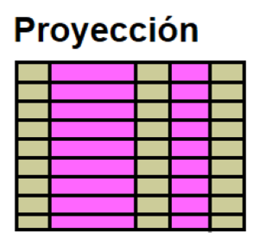
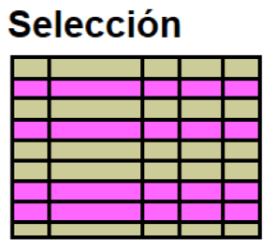
Recuperación de datos mediante la sentencia SQL SELECT
Una sentencia SELECT recupera información de la base de datos. Con una sentencia SELECT, se puede hacer lo siguiente:
Selecciona las columnas de una tabla devueltas por una consulta. Se pueden seleccionar tantas columnas como sea necesario.
Selecciona las filas (o tuplas) de una tabla devueltas por una consulta. Se pueden utilizar diferentes criterios para restringir las filas recuperadas.

Slide 4
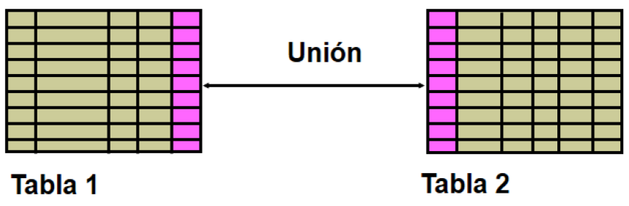
Recuperación de datos mediante la sentencia SQL SELECT
Una sentencia SELECT recupera información de la base de datos. Con una sentencia SELECT, se puede hacer lo siguiente:
Permite reunir los datos almacenados en diferentes tablas especificando el enlace entre ellas.

Slide 5
Recuperación de datos mediante la sentencia SQL SELECT
SELECT *|{[DISTINCT] columna|expresión [alias], ...}
FROM tabla
[WHERE condición(es)]
[GROUP BY expresión_de_agrupamiento]
[HAVING condición_agrupamiento]
[ORDER BY columna|expresión|posición [ASC|DESC]
Cláusula SELECT, que especifica las columnas que se van a mostrar.
* Selecciona todas las columnas
DISTINCT Suprime los duplicados
columna Selecciona la columna especificada
expresión Genera una expresión a mostrar
alias proporciona diferentes cabeceras de la columna elegida
Cláusula FROM, que identifica la tabla que contiene las columnas que se muestran en la cláusula SELECT.

Slide 6
Recuperación de datos mediante la sentencia SQL SELECT
SELECT * FROM departments;
SELECT department_id,
department_name "Nombre Depto."
FROM departments;
SELECT first_name || ' ' || last_name,
salary*12 AS "Sueldo Anual"
FROM employees;
SELECT DISTINCT department_id
FROM employees;

Slide 7
Recuperación de datos mediante la sentencia SQL SELECT
SELECT *|{[DISTINCT] columna|expresión [alias], ...}
FROM tabla
[WHERE condición(es)]
[GROUP BY expresión_de_agrupamiento]
[HAVING condición_agrupamiento]
[ORDER BY columna|expresión|posición [ASC|DESC]
Puede restringir las filas que devuelve la consulta al utilizar la cláusula WHERE.
Una cláusula WHERE contiene una condición que se debe cumplir.
Si la condición es verdadera, se devolverá la fila que cumpla con la condición.
Consta de tres elementos:
Nombre de la columna
Condición de comparación
Nombre de la columna, constante o lista de valores

Slide 8
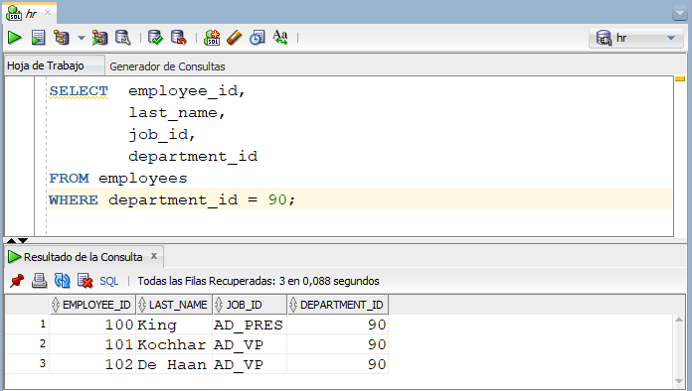
Recuperación de datos mediante la sentencia SQL SELECT

Slide 9
Recuperación de datos mediante la sentencia SQL SELECT
= | Igual que
> | Mayor que
>= | Mayor o igual que
< | Menor que
<= | Menor o igual que
<>, != | Distinto de
BETWEEN…AND… | Entre dos valores (amos incluidos)
IN (conjunto) | Coincide con cualquiera de los valores del conjunto
LIKE | Coincide con un patrón
IS NULL | Es un valor nulo
REGEXP_LIKE | Coincide con una expresión regular

Slide 10
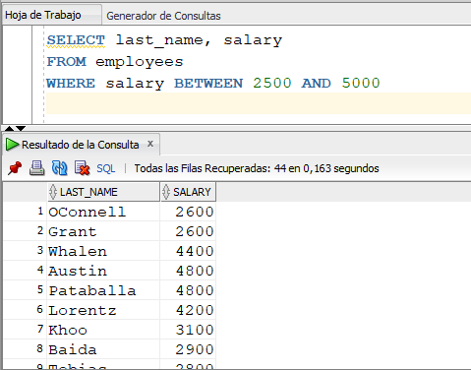
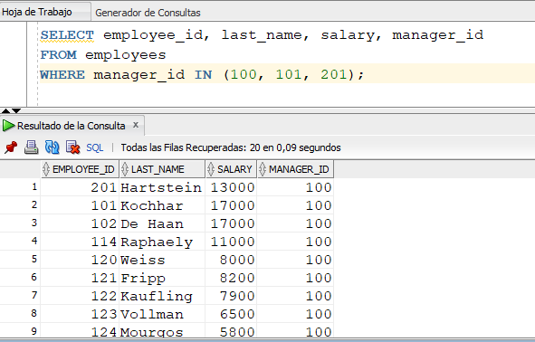
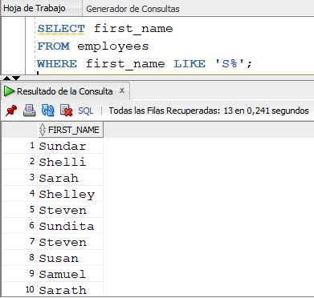
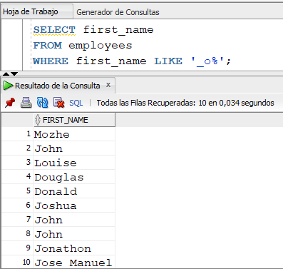
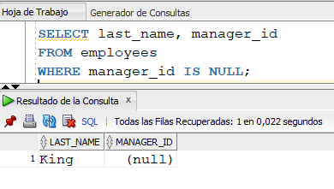
Recuperación de datos mediante la sentencia SQL SELECT

Slide 11
Recuperación de datos mediante la sentencia SQL SELECT
REGEXP_LIKE es similar a la condición LIKE, excepto que REGEXP_LIKE realiza una coincidencia de expresiones regulares en lugar de la coincidencia de patrones simple realizada por LIKE.
Esta condición evalúa cadenas utilizando caracteres definidos por el juego de caracteres de entrada.
REGEXP_LIKE (columna, exp_regular [, parámetro] )
parámetro un literal de texto que le permite cambiar el comportamiento de coincidencia predeterminado de la función. Puede especificar uno o más de los siguientes valores:
'i' especifica la coincidencia que no distingue entre mayúsculas y minúsculas.
'c' especifica la coincidencia sensible a mayúsculas y minúsculas.
'n‘ permite que el punto (.), que es el carácter comodín que coincide con cualquier carácter, coincida con el carácter de nueva línea. Si omite este parámetro, el punto no coincide con el carácter de nueva línea.

Slide 12
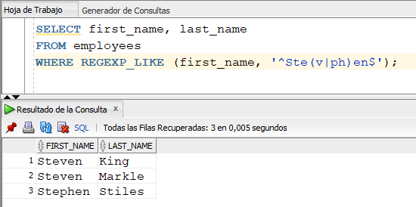
Recuperación de datos mediante la sentencia SQL SELECT
La siguiente consulta devuelve el nombre y apellido de aquellos empleados con el nombre de pila Steven o Stephen
(donde first_name comienza con Ste y termina con en y en el medio es v o ph):
^Ste : inicia con ..
(v|ph) : tiene v o ph
en$ : termina con ..

Slide 13
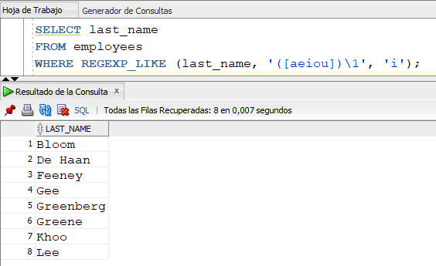
Recuperación de datos mediante la sentencia SQL SELECT
La siguiente consulta devuelve el apellido para aquellos empleados con un doble vocal de su apellido (donde last_name contiene dos apariciones adyacentes a, e, i, o, o u, sin tener en cuenta mayúsculas o minúsculas):
[aeiou] : una vocal
([])\1 : repite vocal
‘i’ : sin considerar May/Min

Slide 14
Recuperación de datos mediante la sentencia SQL SELECT - Expresiones Regulares
Operador | Significado
. | Comodín. Cualquier carácter. Solo uno.
+ | 1 o más ocurrencias. Se utiliza en conjunto con un carácter o palabra que precede al símbolo. “a+” localizará todas las palabras que tengan una o más aes.
* | Comodín. Sirve para completar cualquier palabra. Indica 0 o varias ocurrencias de la cadena o carácter que le precede.
? | 0 o 1 ocurrencia de la expresión que le precede al símbolo. Ejemplo: h? : información que contenga cero o una h
[…] | Conjunto de caracteres. Todo lo que indiquemos dentro de los corchetes hará pattern matching una vez con las expresiones que coincidan en base de datos.
 | [trn]: expresiones que contengan las letras t, r o n
 | [034]: expresiones que contengan entre sus cadenas los números 0, 3 o 4
 | [1-9]: expresiones que tengan números del 1 al 9
 | [a-z]: expresiones que tengan letras de la a la z
 | [4-8d-pA-Z]: que contengan dígitos del 4 al 8, alguna de las letras de la d hasta la p (en minúsculas), y letras de la A a la Z en mayúsculas.

Slide 15
Recuperación de datos mediante la sentencia SQL SELECT - Expresiones Regulares
Operador | Significado
[^…] | No contenido en lista de caracteres. [^12d]: expresiones que no contengan el número 1, el número 2 o la letra d
{num} | Comprueba que haya cadenas con solo num ocurrencias de la expresión que le precede. (bnb){2}: comprueba que hay exactamente 2 ocurrencias de la palabra BNB en los resultados de búsqueda. Es decir, entre ellos tienen que haber filas que tengan la secuencia “bnbbnb”.
{num,} | Lo mismo que en el anterior caso, pero con la diferencia de que comprueba que hay al menos num ocurrencias de la expresión que le precede.
 | Ejemplo: 1{2,} comprueba que hay al menos 2 ocurrencias del número 1. · Secuencia correcta: 111 · Secuencia incorrecta: 1 · Secuencia correcta: 11
{num, x} | Al menos num ocurrencias y no más de x ocurrencias.
 | Ejemplo: a{2,3} . Entre 2 y 3 aes · Secuencia correcta: aa · Secuencia correcta: aaa · Secuencia incorrecta: aaaa

Slide 16
Recuperación de datos mediante la sentencia SQL SELECT - Expresiones Regulares
Veamos un ejemplo: vamos a utilizar el operador de punto para buscar la letra "a" seguida de cualquier carácter seguido de la letra "c"
Como expresión regular, esto se haría como: 'a.c'
La misma expresión como búsqueda con comodines SQL estándar sería: WHERE column LIKE 'a_c'
¿Cuáles de las siguientes cadenas coincidirá con 'a.c'?
−'ABC‘
−'abc‘
−'aqx‘
−'axc‘
−'aBc‘
−'abC‘
−'Amc‘
−'amrc'
−'ABC‘
−'abc‘
−'aqx‘
−'axc‘
−'aBc‘
−'abC‘
−'Amc‘
−'amrc'
El resto de ejemplos falla debido a que tienen el carácter en la posición incorrecta o con las mayúsculas/minúsculas incorrectos (mayúsculas no minúsculas según lo especificado en la cadena de búsqueda)

Slide 17
Recuperación de datos mediante la sentencia SQL SELECT
SELECT *|{[DISTINCT] columna|expresión [alias], ...}
FROM tabla
[WHERE condición(es)]
[GROUP BY expresión_de_agrupamiento]
[HAVING condición_agrupamiento]
[ORDER BY columna|expresión|posición [ASC|DESC]
Puede utilizar la cláusula GROUP BY para dividir las filas de la tabla en grupos. A continuación puede utilizar las funciones de grupo para devolver información de resumen de cada grupo.
Puede utilizar la cláusula HAVING para especificar los grupos que se van a mostrar y, por lo tanto, restringir los grupos según la información de agregación.

Slide 18
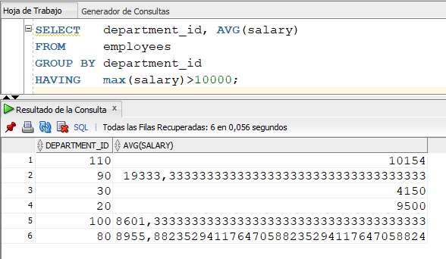
Recuperación de datos mediante la sentencia SQL SELECT

Slide 19
Recuperación de datos mediante la sentencia SQL SELECT
SELECT *|{[DISTINCT] columna|expresión [alias], ...}
FROM tabla
[WHERE condición(es)]
[GROUP BY expresión_de_agrupamiento]
[HAVING condición_agrupamiento]
[ORDER BY columna|expresión|posición [ASC|DESC]
La cláusula ORDER BY se puede utilizar para ordenar las filas.
Sin embargo, si utiliza la cláusula ORDER BY, debe ser la última cláusula de la sentencia SQL.
Además, puede especificar una expresión, un alias o una posición de columna como la condición de ordenación.

Slide 20
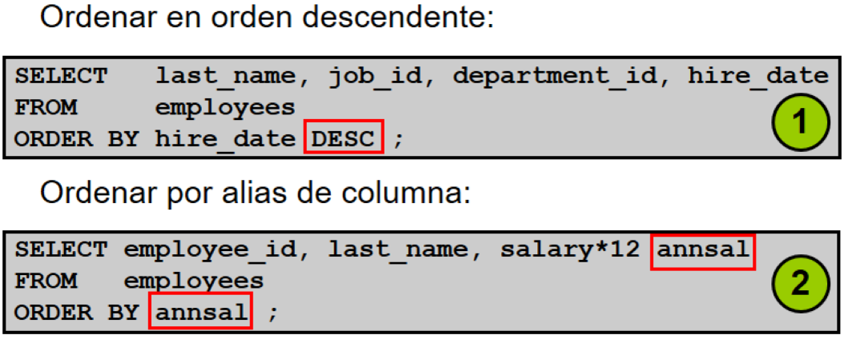
Recuperación de datos mediante la sentencia SQL SELECT
Para invertir el orden en el que se muestran las filas, especifique la palabra clave DESC después del nombre de columna en la cláusula ORDER BY. El ejemplo de la diapositiva ordena el resultado por el empleado contratado más recientemente.
2. También puede utilizar un alias de columna en la cláusula ORDER BY. El ejemplo de la diapositiva ordena los datos por salario anual.

